Slide 1



Lovagi torna
Készítette: hőgyes barbara, nagy norbert

Slide 2
Tartalomjegyzék:
Bemutatkozás
Feladatleírás
Történelem
Weblap bemutatása
Kódolás
Csapatmunka
Források

Slide 3
Bemutatkozás:
Our names are Barbara Hőgyes and Norbert Nagy and we are stundets at Mikes Kelemen Scecondary school in Tatabánya.
We study Information and Communication Technology in hopes of becoming computer system operators.

Slide 4
Feladatleírás:
Készítenünk kellett egy lovagkori weboldalt

Slide 5
történelem:
A lovagi tornák hajdanán hozzátartoztak a középkori ember mindennapjaihoz, s több funkciójuk is volt
Bizonyították rátermettségüket és bajvívásban szerzett tudásukat
A tornák istenítéletként is szolgáltak

Slide 6
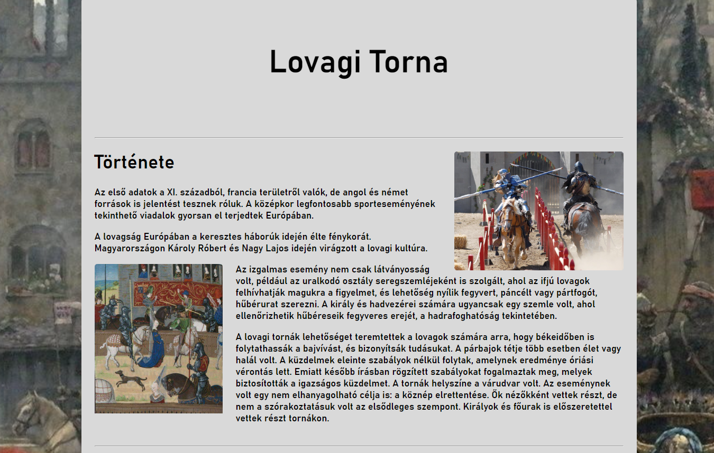
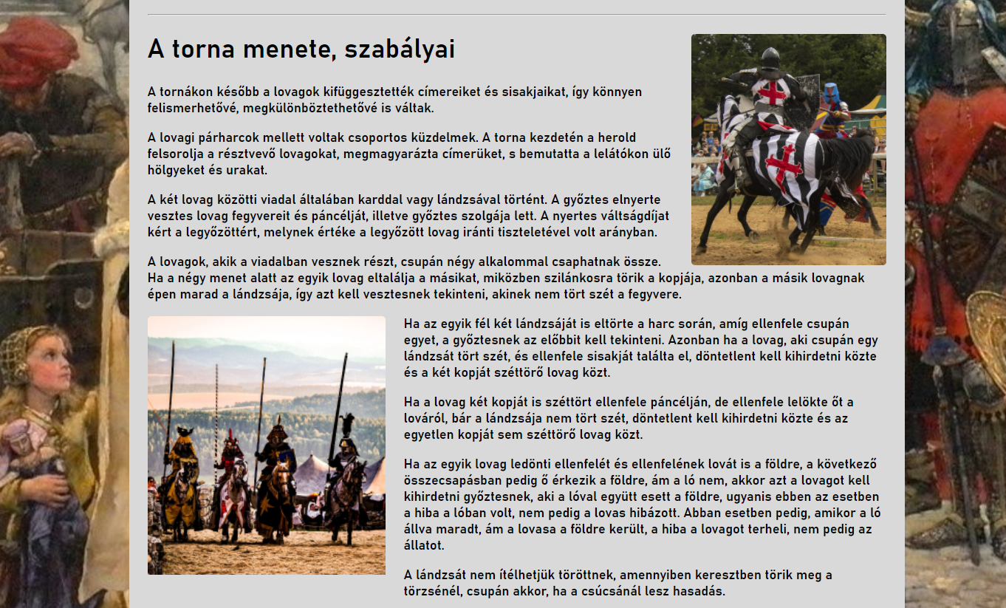
Weblap:

Slide 7
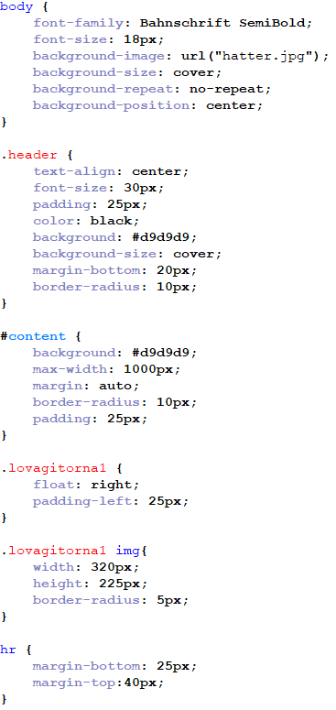
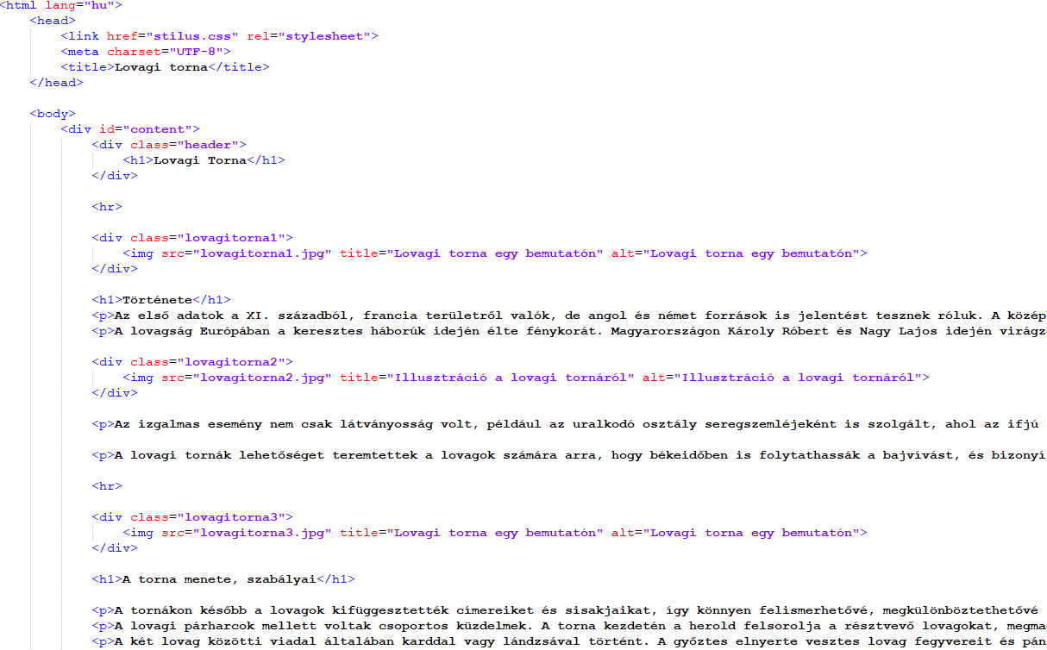
Kódolás:

Slide 8
Csapatmunka:
Weboldal
Kutatás
PPT

Slide 9
Források:
https://multarnyai.hu/index.php/hirek/hadviseles/55-a-lovagi-torna
http://lovagok.hu/kultura-es-szokasok/a-lovagi-torna
https://mult-kor.hu/igy-szol-a-kzepkori-lovagi-tornak-8-szabalya-20170302

Slide 10
Köszönjük a figyelmet!

